Slide 1
第6章 Pytorch2.0数据处理与模型可视化详解
6.1 用于自定义数据集的torch.utils.data工具箱使用详解
6.2 基于tensorboardX的训练可视化展示
6.3 本章小结

Slide 2
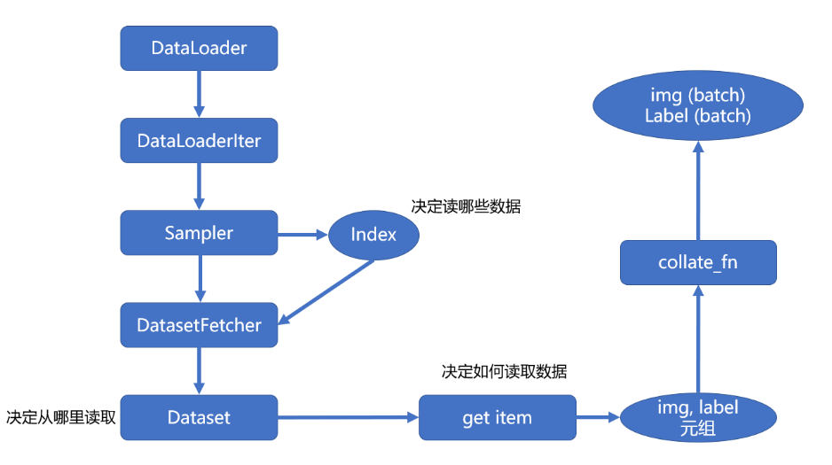
6.1 用于自定义数据集的torch.utils.data工具箱使用详解
本章开头我们提到torch.utils.data工具箱中提供了3个类用于对数据的处理，更为直观的请读者记忆，虽然这3个方法都是用以对数据处理和采样，但是Dataset在输出时候每次只能输出一个样本，而DataLoader就是弥补这一缺陷实现批量乱序输出样本。

Slide 3
6.1 用于自定义数据集的torch.utils.data工具箱使用详解
6.1.1 使用torch.utils.data. Dataset封装自定义数据集
我们从自定义数据集开始。在Pytorch2.0中数据集的自定义使用需要继承torch.utils.data.Dataset类，之后实现其中的__getitem__、__len__方法。最基本的Dataset类架构如下所示：

Slide 4
6.1 用于自定义数据集的torch.utils.data工具箱使用详解
6.1.2 改变数据类型的Dataset类中的transform使用
对于我们获取的输入数据，对于Pytorch2.0来说并不能够直接使用，因此我们最少需要一种转换的方法，将初始化载入的数据转化成我们所需要的样式。
第一步：将自定义载入的参数转化为Pytorch2.0专用tensor类
这一步的编写方法也很简单，我们只需要额外提供对于输入输出类的处理方法即可，代码如下所示：

Slide 5
6.1 用于自定义数据集的torch.utils.data工具箱使用详解
6.1.3 批量输出数据的DataLoader类详解
下面到了作者讲解torch.utils.data工具箱中最后一个工具，针对批量输出数据的DataLoader类。
首先需要说明的是，DataLoader就是为了解决使用Dataset自定义封装的数据时无法对数据进行批量化处理的问题，其使用非常简单，只需要将其包装在使用Dataset封装好的数据集外即可。代码如下所示

Slide 6
6.2 基于tensorboardX的训练可视化展示
6.2.1 Pytorch2.0模型可视化组件tensorboardX的安装与简介
在前面的章节中，作者介绍了netron的安装与使用，这是一种可视化Pytorch模型的方法，其好处是操作简单，可视性强。但是随之而来的是，netron组件对模型的展示效果并不是非常准确，只能大致的展示出模型的组件与结构。
tensorboardX就是专门为Pytorch2.0进行模型展示与训练可视化的组件，可以记录模型训练过程的数字、图像等内容，以方便研究人员观察神经网络训练过程。
首先对于tensorboardX安装，读者可以基于下面的安装代码进行安装（提醒读者一定要在前面安装的Anaconda或者Miniconda终端中进行。）：
pip install tensorboardX
这里作者在前面已经提醒了，这一步部分的操作一定要在Miniconda终端中进行，基于pip的安装和后续操作都是这样。

Slide 7
6.2 基于tensorboardX的训练可视化展示
6.2.2 tensorboardX可视化组件的使用
tensorboardX最重要的作用之一是对模型的展示，读者可以遵循以下步骤获得模型的展示效果：
1、存储模型的计算过程
使用tensorboardX首先第一步需要模拟一次模型的运算过程，读者可以用如下的代码实现这一过程，代码如下所示：

Slide 8
6.2 基于tensorboardX的训练可视化展示
6.2.3 tensorboardX对模型训练过程的展示
模型结构的展示是一个重要的内容，而有的读者还希望了解模型在训练过程中出现的一些问题和参数变化，tensorboardX同样提供了此功能，记录并展示了模型在训练过程中损失值的变化，代码如下所示：

Slide 9
6.3 本章小结
本章主要讲解了Pytorch2.0数据处理与模型训练可视化方面的内容。本章在介绍了数据处理的步骤，通过其中的介绍可能有读者会有这样的印象，即Pytorch2.0中的数据处理是依据一个一个的“管套”进行。事实也是这样，Pytorch2.0通过管套的模型对数据进行一步步的加工，这是一种常用的设计模型，请读者注意。

